Slide 1


Slide 2
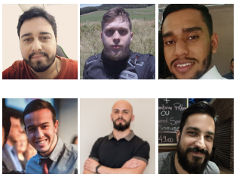
Time
Guilherme Oliveira – Tech Leader
Willian Rempp – Desenvolvedor
Elias Neves – Infraestrutura
Victor Rizzo – Infraestrutura
Douglas Hermann - Desenvolvedor
Luiz Ihara - QA
Notes:
Plano de ação em andamento:
- Criar comandos de iniciar e finalizar para o robô de enquadramento Clear
On hold:
- Ajustar duplicação de TED conforme o processo de importação de saldo é executado

Slide 3

Qual o Problema?
De tempos em tempos, time de NOC sofre com massiva de alarmes no Zabbix.
Quando inicia a massiva de alarmes, o time inteiro tem que parar de realizar suas tarefas para ajudar nas analises, tratativas e contatos com as áreas.
1
Demora no tempo da tratativa de cada chamado
2
Alocação de recursos para ajudar na tratativa dos chamados
3
Quanto maior o tempo perdido, maior o prejuízo financeiro
4
Impacto na imagem da empresa
Notes:
Plano de ação em andamento:
- Criar comandos de iniciar e finalizar para o robô de enquadramento Clear
On hold:
- Ajustar duplicação de TED conforme o processo de importação de saldo é executado

Slide 4

Nossa solução
Analisa a massiva de alarmes via Machine Learning,
Correlaciona os grupos,
Abre chamado no ServiceNow e
Entra em contato com as áreas responsáveis.
Notes:
Plano de ação em andamento:
- Criar comandos de iniciar e finalizar para o robô de enquadramento Clear
On hold:
- Ajustar duplicação de TED conforme o processo de importação de saldo é executado

Slide 5








Technology
Python
Notes:
Plano de ação em andamento:
- Criar comandos de iniciar e finalizar para o robô de enquadramento Clear
On hold:
- Ajustar duplicação de TED conforme o processo de importação de saldo é executado

Slide 6
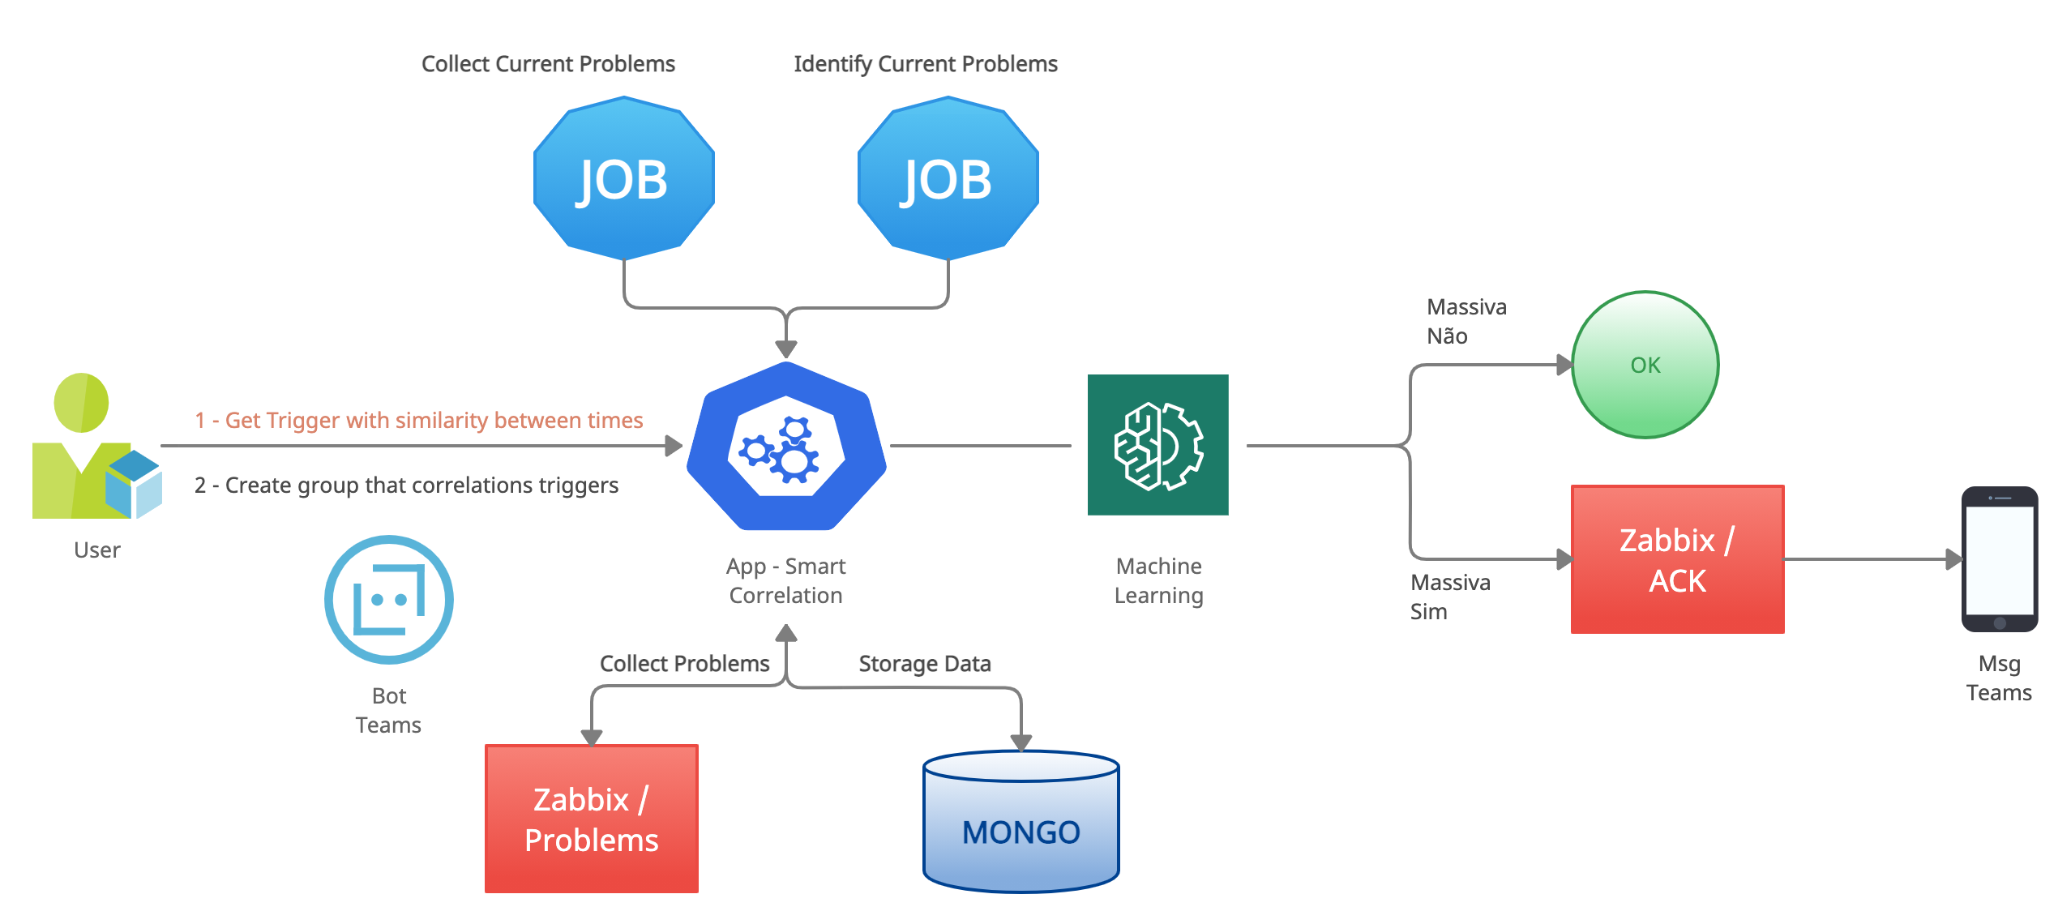
Como funciona?
Fluxograma
Notes:
Plano de ação em andamento:
- Criar comandos de iniciar e finalizar para o robô de enquadramento Clear
On hold:
- Ajustar duplicação de TED conforme o processo de importação de saldo é executado

Slide 7
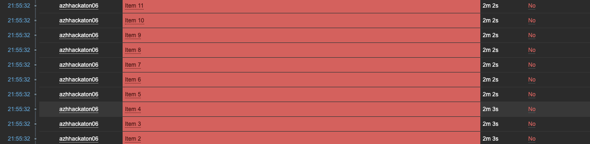
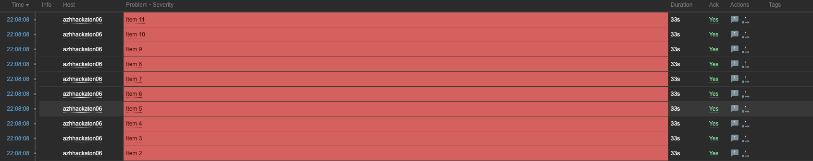
Estratégia
No Cenário Antigo, NOC iria analisar alarme por alarme para entrar em contato
Antes
10 chamados P1 = 30 minutos
Depois
10 chamados P1 = 3 minutos
Nossa proposta é fazer com que o sistema identifique os relacionados, crie um chamado e entre em contato com os responsáveis.
Notes:
Plano de ação em andamento:
- Criar comandos de iniciar e finalizar para o robô de enquadramento Clear
On hold:
- Ajustar duplicação de TED conforme o processo de importação de saldo é executado

Slide 8
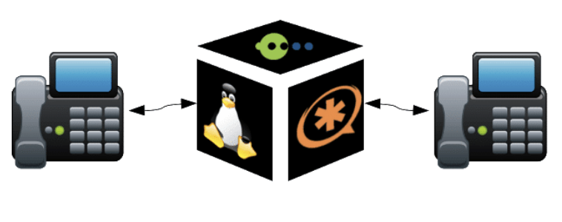
Roadmap
Acionamento via URA:
Ligação automática para trigger que contenha incidente principal conforme correlação feita pela aplicação Smart Correlation.
Acionamento via BOT:
BOT do teams entrará em contato com o time, podendo receber ações.
Notes:
Plano de ação em andamento:
- Criar comandos de iniciar e finalizar para o robô de enquadramento Clear
On hold:
- Ajustar duplicação de TED conforme o processo de importação de saldo é executado

Slide 9

Ganhos
Agilidade no acionamento
Acionamento automático
Ganho de tempo para resolução do alarme
Menos perca de dinheiro
Menor a alocação de recursos para ajudar na tratativa Subir a SLA de P1 e P2 para maior que 95% resolução
Notes:
Plano de ação em andamento:
- Criar comandos de iniciar e finalizar para o robô de enquadramento Clear
On hold:
- Ajustar duplicação de TED conforme o processo de importação de saldo é executado

Slide 10

OBRIGADO

